Slide 1
Comandos útiles en Linux
Santiago Andres Del Valle Pinilla
000427744

Slide 2
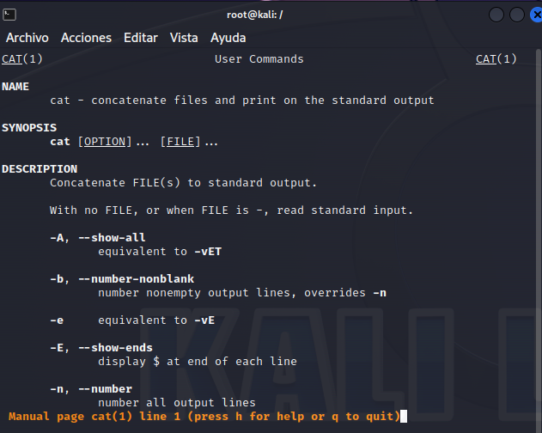
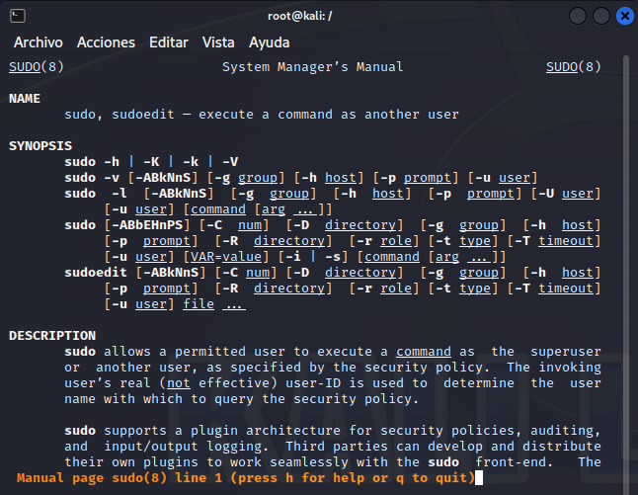

Comando “Man”
El comando “Man” en relación al “help” de Windows , es ese comando la cual nos ayuda a encontrar las funcionalidades de cada comando en Linux.

